Slide 1





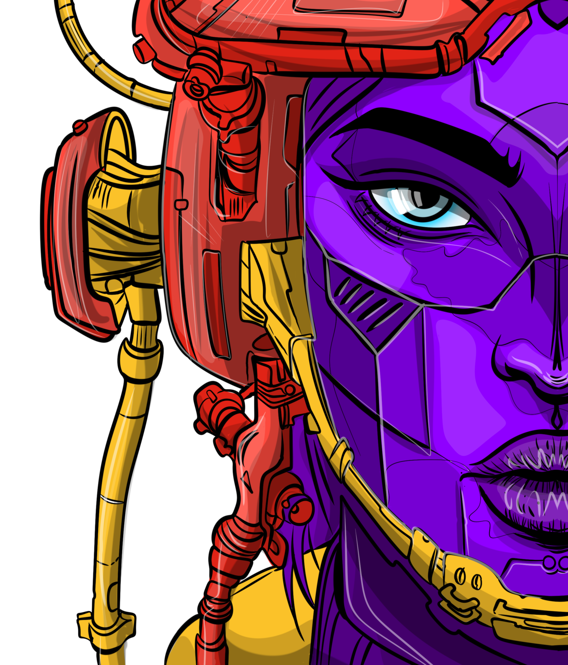


EduVisionVR
Ханафин Камиль — лидер
Хасанов Малик — разработчик
Давлетова Виктория — маркетолог
Зубаирова Сафия — экономист

Slide 2
ПРОБЛЕМА / ЦЕЛЕВАЯ АУДИТОРИЯ / РЫНОК
Описание проблемы
Современные образовательные учреждения сталкиваются с недостаточной эффективностью традиционных методов обучения при изучении сложных и абстрактных дисциплин (физика, химия, биология, инженерия). Учащиеся испытывают трудности с пониманием пространственных процессов, а доступ к практическим занятиям и лабораториям ограничен.
Как проблема решается сейчас
В настоящее время используются:
традиционные лекции и учебники
демонстрационные видео и презентации
физические лаборатории (при наличии оборудования)
симуляторы на компьютерах (ограниченной интерактивности)
Почему существующие решения хуже
традиционные методы не обеспечивают достаточной наглядности и вовлечённости
лабораторное оборудование дорогое и доступно не всем учреждениям
проведение экспериментов связано с рисками и ограничениями
существующие цифровые решения не обеспечивают полного погружения и интерактивности
зарубежные VR-решения (например, Labster) имеют высокую стоимость и слабую адаптацию под локальные образовательные стандарты
Где проблема наиболее остра
школы (7–11 классы), особенно в регионах с ограниченной материально-технической базой
колледжи и техникумы
вузы (инженерные, медицинские, естественно-научные направления)
центры дополнительного образования
Количество потенциальных клиентов
в России более 40 000 школ
более 4 000 колледжей и техникумов
более 700 вузов
➡️ Потенциально проблема затрагивает десятки тысяч образовательных организаций
Количественная оценка проблемы
до 60–65% учащихся испытывают сложности с усвоением STEM-дисциплин
более 50% учреждений имеют ограниченный доступ к лабораторному оборудованию
стоимость оснащения одной лаборатории может достигать 1–5 млн руб.
ежегодные затраты на обновление оборудования — сотни тысяч рублей
➡️ Использование VR/AR позволяет снизить часть этих затрат и повысить эффективность обучения
Подтверждение актуальности (CustDev)
проведено более 15 интервью с преподавателями и учащимися
более 60% респондентов подтвердили наличие проблемы
выявлены ключевые требования: наглядность, интерактивность, доступность
получена предварительная заинтересованность в тестировании решения
Рынок и сегменты
Тип рынка: B2B / B2G (образовательные учреждения)
TAM (глобальный рынок VR/AR в образовании):
~$18–20 млрд
SAM (доступный рынок — образовательные учреждения):
~$5–7 млрд
SOM (достижимый рынок на старте):
~$5–20 млн (локальный рынок пилотных внедрений)
Рост рынка
VR/AR в образовании: 20–25% ежегодно
EduNet: 15–20% ежегодно
Ключевой потребитель
школы и вузы (B2G / B2B)
администрация образовательных учреждений
преподаватели
ЕВРАЗИЙСКАЯ АКСЕЛЕРАЦИОННАЯ ПРОГРАММА

Slide 3
ПРОДУКТ / ТЕХНИЧЕСКОЕ РЕШЕНИЕ
Суть решения
EduVision VR — это программная VR/AR-платформа для образовательных учреждений, позволяющая переносить учебный процесс в интерактивную иммерсивную среду.
Платформа обеспечивает возможность изучения сложных тем через практическое взаимодействие с объектами, моделями и симуляциями (виртуальные лаборатории, механизмы, анатомические модели и др.).
Текущие и целевые параметры
Текущие:
сформирована концепция VR/AR-платформы и определено технологическое ядро
проведён анализ рынка и целевой аудитории
сформированы и частично проверены ключевые гипотезы
разработано описание архитектуры продукта и сценариев применения
есть понимание функциональных требований к MVP
Целевые:
разработка MVP (1–2 учебных VR-модуля)
реализация базовой интерактивности и пользовательских сценариев
проведение тестирования с целевой аудиторией (не менее 20 пользователей)
внедрение системы сбора и анализа пользовательских данных
подготовка к пилотному внедрению в образовательных учреждениях
Экономическая эффективность
снижение затрат на оборудование (виртуальные лаборатории вместо физических)
сокращение расходов на проведение практических занятий
повышение эффективности обучения (рост вовлечённости до 30–40%)
возможность масштабирования без значительных дополнительных затрат
ГИПОТЕЗЫ В ПРОРАБОТКЕ
VR/AR повышает вовлечённость учащихся не менее чем на 30%
Виртуальные лаборатории могут заменить до 30–40% практических занятий
Преподаватели готовы внедрять VR при наличии доступного решения
Пользователи готовы регулярно использовать платформу
Подписочная модель или лицензирование востребованы на рынке
ЗАПРОС НА ПОМОЩЬ
Экспертная оценка продукта и гипотез
Доступ к образовательным учреждениям для пилотного тестирования
Консультации по бизнес-модели и монетизации
Поддержка в доработке продукта (UX, методология обучения)
ЕВРАЗИЙСКАЯ АКСЕЛЕРАЦИОННАЯ ПРОГРАММА

